Slide 1



智能计算系统
软硬件基础
Notes:
各位同学大家好，欢迎来到智能计算系统软硬件基础这门课程 。本节课由北京大学和智源研究院联合设计。我们将正式进入动手实践环节，请大家集中注意力。

Slide 2
Lecture 5：环境搭建与工具链
Notes:
今天我们的核心主题是第五讲，环境搭建与工具链 。一套稳健的开发环境是后续所有算子开发与系统优化的基石，希望大家认真跟随这节课的步伐，配置好自己的底层系统栈。

Slide 3
课程项目概览
3
课时 | 项目名称 | 类型 | 核心考核点
5 | 环境搭建与工具链 | 实验课 | 四阶段操作验证 + 实验报告
9 | Softmax Kernel（期中） | 个人项目 | 正确性 40分 + 性能70%门槛
18 | RMSNorm+Residual 融合（期末） | 个人项目 | 性能需达FlagGems基准90%
27 | FlagTree Pass 贡献（期末） | 个人项目 | 三方向任选，FileCheck测试验证
36 | 7B 多机分布式训练（期末） | 3人小组 | 三种并行策略对比 + 线性加速比
46-47 | 大项目答辩 | 小组答辩 | 方案可行性 + 进展真实性
Notes:
在开始动手之前，我们先整体回顾一下本课程的项目规划 。整个实验体系分为四个主要阶段。当前我们处在课时五，也就是第一次实验课，核心任务是完成环境搭建与工具链的四阶段操作验证，并提交实验报告 。后续在第九课时，大家需要独立完成期中项目软最大化核函数的设计，评分标准包括正确性以及达到特定的性能门槛 。期末阶段有两个个人项目供选，一个是网络层归一化与残差融合，性能需要逼近基准库 ；另一个是为编译引擎贡献优化路径 。最后的大项目是三人小组合作完成的七十亿参数大模型多机分布式训练，需要深度对比三种并行策略并分析线性加速比 ，并在期末进行大项目答辩 。

Slide 4
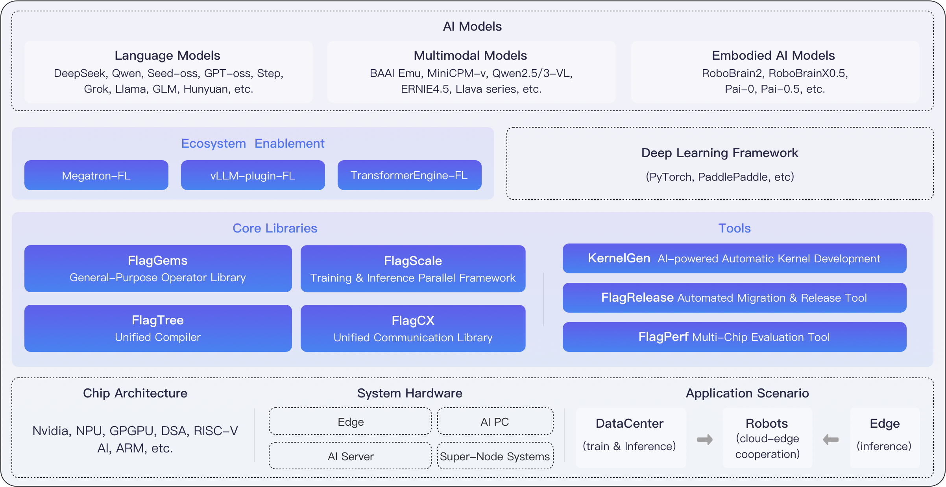
FlagOS 生态概览
4
设计理念：“模型-系统-芯片”解耦，“一次开发，处处运行” 。
  KernelGen（智能源头）：LLM 驱动的算子生成与测试验证代理 。
  FlagGems（高性能算子库）：基于 Triton 的高性能泛化算子库。
  FlagTree（编译引擎）：连接算子与超过十种异构芯片的统一 MLIR 编译器。
https://docs.flagos.io/en/latest/overview.html
Notes:
接下来我们看一看这门课将要深度依赖的系统软件栈，也就是 FlagOS 生态概览 。其核心设计理念是模型、系统与芯片解耦，实现一次开发即可处处运行的目标 。整个生态包含三个核心组件。首先是智能源头代理工具，它是大语言模型驱动的算子生成与测试验证代理 。其次是基于 Triton 的高性能泛化算子库 FlagGems 。最后是统一的编译引擎 FlagTree，它负责连接上层算子与底层超过十种的异构芯片 。这套基础设施能帮助我们极大地降低底层异构硬件的适配成本。

Slide 5
项目概述
5
实验目标
  独立完成 FlagOS 开发所需的完整环境配置（Docker 或 Conda 路线）
  成功安装并验证 CUDA Toolkit（NVCC）及 Triton 编译器
  克隆 flagos-ai/FlagGems 仓库并通过编译验证
  运行第一个 Hello World Triton Kernel，理解基本执行流程
先修要求：课时 1–4 基础理论；具备基本 Linux 命令行操作能力；GitHub 账号
Notes:
本次实验有四个具体的考核目标 。第一，大家需要独立完成开发所需的完整环境配置，可以选择 Docker 或者 Conda 路线 。第二，成功安装并验证 CUDA Toolkit 及 Triton 编译器 。第三，克隆官方的高性能算子库仓库并通过编译验证 。第四，运行你的第一个入门级核函数，并理解其在异构硬件上的基本执行流程 。大家需要提前具备基本的 Linux 命令行操作能力，并复习前四节课的系统理论基础 。

Slide 6
实验环境说明
6
硬件要求
  NVIDIA GPU（Compute Capability ≥ 8.0，推荐 A100/A800 或 RTX 30 系列以上）
  内存 ≥ 16 GB，磁盘空间 ≥ 50 GB
软件依赖
  操作系统 Ubuntu 20.04 / 22.04 LTS（推荐）
  CUDA Toolkit 12.1 或 12.2（与 PyTorch 2.x 匹配）
  Python 环境 3.10 或 3.11
  Docker 版本 ≥ 24.0（可选路线）
Notes:
为了保障开发体验，我们对实验环境有一定的软硬件要求 。硬件方面需要英伟达 GPU，计算能力必须大于等于八点零，推荐使用 A100 或是 RTX 30 系列以上的显卡 。内存至少需要十六GB，磁盘空间预留五十GB以上 。软件方面推荐使用 Ubuntu 20.04 或 22.04 系统 ，安装 12.1 或 12.2 版本的 CUDA 工具包 。Python 环境需要 3.10 或 3.11 版本 。如果走容器路线，Docker 版本需大于等于二十四点零 。

Slide 7
实验步骤
7
阶段 A：环境选择与初始化
  根据可用资源选择以下两种路线之一
路线 1 — Docker（推荐）
docker pull nvcr.io/nvidia/pytorch:24.03-py3
docker run --gpus all -it --name flaggems-dev -v $(pwd):/workspace ...
路线 2 — Conda
conda create -n flaggems python=3.11 -y
conda activate flaggems
pip install torch==2.3.0 triton==2.3.0
Notes:
具体实验分为四个阶段。阶段A是环境选择与初始化 。大家可以根据手头的算力资源选择两种路线之一 。路线一是强烈推荐的 Docker 路线，通过拉取英伟达官方的 PyTorch 镜像，挂载本地工作目录并分配所有显卡资源来启动交互式容器 。路线二是 Conda 虚拟环境路线，通过命令行创建指定 Python 版本的环境，随后安装匹配版本的张量计算框架和深度学习编译器 。

Slide 8
实验步骤
8
阶段 B：NVCC 与 CUDA 验证
阶段 C：克隆 FlagGems 并安装
nvcc --version # 确认 CUDA 版本
nvidia-smi # 确认 GPU 可见
python -c "import torch; print(torch.cuda.is_available())"
git clone https://github.com/flagos-ai/FlagGems.git
cd FlagGems
pip install -e . # 以开发模式安装
python -c "import flag_gems; print('FlagGems OK')"
Notes:
阶段B主要是编译工具链与计算设备验证 。大家需要通过 nvcc 和 nvidia-smi 命令确认编译器版本和图形处理器设备的可见性，并通过 Python 代码测试 PyTorch 是否能正常调用 CUDA 硬件 。阶段C要求克隆 FlagGems 代码仓库并进行开发模式安装 。大家需要切换到代码目录执行本地安装指令，最后通过代码导入模块并打印验证信息，确保算子库安装无误 。

Slide 9
实验步骤
9
阶段 D：Hello World Triton Kernel
  编写并运行以下最简 Triton Kernel，完成打印输出验证
  观察 Triton 的 JIT 编译输出，在实验报告中记录 PTX 文件路径与 Kernel 启动时间。
import triton, triton.language as tl, torch
@triton.jit
def hello_kernel(x_ptr, out_ptr, n: tl.constexpr):
idx = tl.program_id(0)
x = tl.load(x_ptr + idx)
tl.store(out_ptr + idx, x * 2)
Notes:
阶段D是本次实验的最后一步，运行 Hello World 级别的 Triton 核函数 。请大家在本地新建脚本，编写幻灯片上展示的最简代码 。这里利用了即时编译装饰器将内存数据加载后乘以二再存回显存 。运行代码后，大家需要观察控制台打印的即时编译输出信息，并在实验报告中详细记录生成的 PTX 汇编文件路径与核函数启动的耗时 。

Slide 10
提交要求及评分标准
10
实验报告要求
  截图：四个阶段的终端输出（nvcc 版本、GPU 信息、FlagGems import 成功、Kernel 输出）
  文字：描述遇到的环境问题及解决过程（若无问题可写环境配置关键步骤总结）
  分析：比较 Docker 与 Conda 两种路线的优缺点（200 字以内）
  附加（选做）：绘制从 Python 代码到 GPU 执行的工具链调用图
评分标准
考核维度 | 分值 | 评分标准
环境配置完整性 | 40 分 | 四个阶段均成功且有截图佐证
Kernel 运行验证 | 30 分 | Hello World 输出正确，记录编译参数
实验报告质量 | 20 分 | 分析到位，排查思路清晰
附加题 | 10 分 | 工具链调用图准确完整
Notes:
实验报告需要包含四个阶段的终端输出截图以作佐证 。文字部分需描述遇到的问题和解决过程，没有遇到问题也可以总结关键的环境配置步骤 。此外还需用两百字以内简要分析 Docker 与 Conda 路线的优缺点 。满分一百分，其中环境配置完整性占四十分 ，核函数运行验证占三十分 ，报告质量占二十分 。对于学有余力的同学，我们提供十分的附加题，要求绘制从前端代码到后端 GPU 执行的完整工具链调用图 。

Slide 11

解决方案： FlagOS， 统一AI系统软件栈
Notes:
这一页全景展示了统一人工智能系统软件栈的架构图 。从最底层支持各种异构算力的芯片架构，到覆盖数据中心和边缘侧的系统硬件形态。中间层包含了 FlagTree 统一编译器、FlagGems 算子库以及统一通信库，最顶层直接赋能语言模型和具身智能大模型。大家在日后的学习中，要建立这种自底向上的系统级大局观。

Slide 12








https://space.bilibili.com/3546791834290849
https://github.com/flagos-ai
https://www.zhihu.com/people/95-22-20-18/posts
https://flagos.io/Home
Notes:
大家如果在环境配置中遇到报错，或者想要提前预习后续内容，可以访问幻灯片上的开源仓库地址、哔哩哔哩视频教程主页以及 FlagOS 官方网站 。右侧提供了智源开源社区的二维码，欢迎大家扫码加入技术交流群。

Slide 13

感谢观看！
Notes:
本节课的理论讲解就到这里。底层环境搭建虽然繁琐，但它是我们通向大模型系统优化的第一道必修关卡。请大家课后抓紧时间在服务器上完成验证步骤。感谢大家的聆听，下课 。

